Slide 1
Javascript
专题及案例

Slide 2
Javascript--专题及案例
优化JS代码
DOM事件
DOM的加载顺序
JS和CSS动画

Slide 3
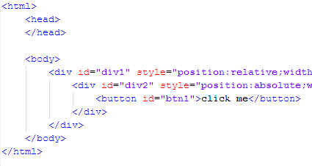
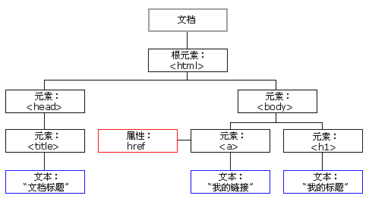
DOM是什么？
--文档对象模型（Document Object Model）

Slide 4
平时写代码是会用到DOM吗？
var div=document.getElementById("myDiv");
DOM节点

Slide 5
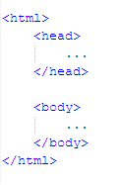
Javascript和DOM是什么关系呢？
self
frames[]
parent
top
opener
history
location
Navigator
Screen
document
innerheight/innerwidth
outerheight/outerwidth
pageXOffset/pageYOffset
screenLeft/screenTop
screenX/screenY
closed
defaultStatus
status
length
name
指向其他的window对象，表明window对象之间的相互关系，为在不同HTML页面之间进行函数调用和数据传输提供可能性。
指向历史、地址、浏览器和屏幕等对象。
window
window的尺寸、位置、属性等

Slide 6
Web
Javascript所做的事情就是操作DOM

Slide 7
Javascript--专题及案例
优化JS代码
DOM事件
DOM的加载顺序
JS和CSS动画

Slide 8
优化JS代码
各种编程语言优化代码都是大同小异的，无非是重用、模块化、更高效的算法、减少存储、代码可读性等等。
既然JS是操作DOM，那我们就想想如何利用DOM的特点来优化JS代码。

Slide 9
优化JS代码
尽量少使用全局变量。小心全局变量陷阱！
window.myName="lihuairu";
<script>
var myJob="coder";
myCompany="JSICT";
</script>
function(){
myAge=27;
}

Slide 10
Javascript--专题及案例
优化JS代码
DOM事件
DOM的加载顺序
JS和CSS动画

Slide 11
DOM事件
具有交互性的Javascript程序是事件驱动的程序设计模型。事实上，所有图形用户界面的应用程序都是这样的。
目前使用的有3种完全不同的事件处理模型：
1.原始事件模型-------------------------------（常见）
2.标准事件模型-------------------------------（重点）
3.IE事件模型-----------------------------------（忽略）

Slide 12
DOM事件
 | 原始事件模型 | 标准事件模型
特点 | 简单、有限 | 复杂、强大
支持性 | 所有启用Javascript的浏览器 | 除了IE外的所有现代浏览器
标志性API | onclick、onmousedown | addEventListener

Slide 13
DOM事件--原始事件模型（0级DOM API）
用元素的属性（HTML标签的属性或JS对象的属性）设置事件处理代码。例如：
（1）<button id="btn" onclick="alert('hello!');">hello</button>
（2）document.getElementById("btn").onclick=function(){
alert('hello!');
}
可分为“输入事件”（onkeyup、onmouseover等）和“语义事件”（onsubmit、onload等）
也可分为“设备相关事件”和“设备无关事件”

Slide 14
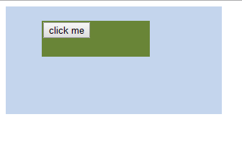
DOM事件--标准事件模型（2级DOM API）
Event
Document
1.事件捕捉（capturing）
2.目标节点
3.事件冒泡（bubbling）
body
#div1
#div2
#btn1

Slide 15
DOM事件--标准事件模型（2级DOM API）
element.addEventListener("click",function(event){
//处理方法
},true/false);
标准时间模型比原始事件模型有哪些优势（不同）呢？？？
标准事件模型 | 原始事件模型
可以操作event对象 | 不可以操作event对象
可以再捕捉和冒泡的任一节点上调用event.stopPropagation()来阻止事件继续传播或调用event.preventDefault()来阻止浏览器默认操作。 | 仅能通过事件处理函数返回true和false来阻止一些浏览器默认操作。
为一个元素多次注册某事件处理函数 | 为事件句柄属性赋值会覆盖之前的注册
帮助事件处理代码中心化 | 无此特性

Slide 16
Javascript--专题及案例
优化JS代码
DOM事件
DOM的加载顺序
JS和CSS动画

Slide 17
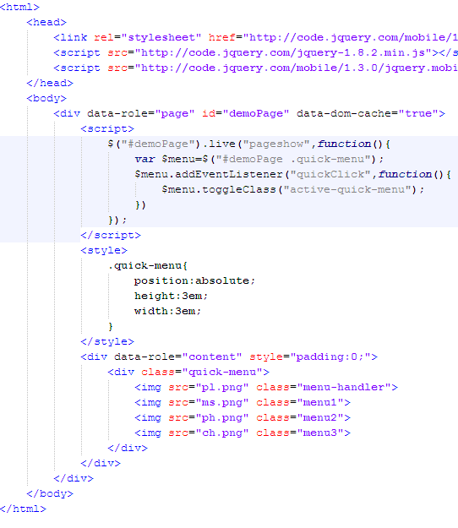
DOM加载
1.解析HTML结构
2.加载外部脚本和样式表文件
3.解析并执行脚本代码
4.构造HTML DOM模型
5.加载图片等外部文件
6.页面加载完毕

Slide 18
DOM加载
理解加载顺序对编程的影响比仅仅知道它更重要！

Slide 19
DOM加载
确保HTML结构正确，应该闭合的标签都必须有正确的结尾。
1.解析HTML结构
2.加载外部脚本和样式表文件
3.解析并执行脚本代码
4.构造HTML DOM模型
5.加载图片等外部文件
6.页面加载完毕
由于这两步发生在DOM构造和渲染之前，所以此时的页面是白屏或者黑屏。
注意外部JS的依赖关系，通常jQuery之类的基础库先加载。
某段JS的语法错误或者执行错误，会影响下面所有步骤的执行。
第4步完成触发ready事件
第5步完成触发load事件

Slide 20
Javascript--专题及案例
优化JS代码
DOM事件
DOM的加载顺序
JS和CSS动画

Slide 21
JQuery动画
HTML元素由当前样式改变成指定样式，例如{top:"50px",left:"80px",width:"100px"}
动画效果"linear"、"swing"
动画完成回调function(){...}
animate(params, [duration], [easing], [callback])
速度或者持续时间"slow"、"normal"、"fast"或1000
show(speed, [callback])
hide(speed, [callback])
toggle(speed, [callback])
slideDown(speed, [callback])
slideUp(speed, [callback])
slideToggle(speed, [callback])
fadeIn(speed, [callback])
fadeOut(speed, [callback])
fadeTo(speed, opacity, [callback])
fadeToggle(speed, [easing], [callback])

Slide 22
CSS3动画（一）
动画改变的样式属性名称，例如width、all
动画效果linear、ease、cubic-bezier(n,n,n,n)
延时，默认为0
-webkit-transition: property duration timing-function delay;
持续时间，例如2s

Slide 23
CSS3动画（二）
keyframes-rule: '@keyframes' IDENT '{' keyframes-blocks '}';
keyframes-blocks: [ keyframe-selectors block ]* ;
keyframe-selectors: [ 'from' | 'to' | PERCENTAGE ] [ ',' [ 'from' | 'to' | PERCENTAGE ] ]*;
@-webkit-keyframes 'wobble' {
0% {
margin-left: 100px;
background: green;
}
40% {
margin-left: 150px;
background: orange;
}
60% {
margin-left: 75px;
background: blue;
}
100% {
margin-left: 100px;
background: red;
}
}
关键字
自定义的动画名称
.demo1 {
width:50px;
height:50px;
margin-left:100px;
background:blue;
-webkit-animation-name:'wobble'; /*动画名*/
-webkit-animation-duration:10s; /*动画持续时间*/
-webkit-animation-timing-function:ease-in-out; /*动画效果*/
-webkit-animation-delay:2s; /*动画延迟时间*/
-webkit-animation-iteration-count:10; /*定义循环，infinite为无限次*/
-webkit-animation-direction:alternate; /*定义动画方式*/
}
动画过程，可以理解为“帧”
css属性值

Slide 24
谢谢！

